Slide 1
Ипатов Иван Егорович
(1919-2017) старшина, командир взвода

Slide 2
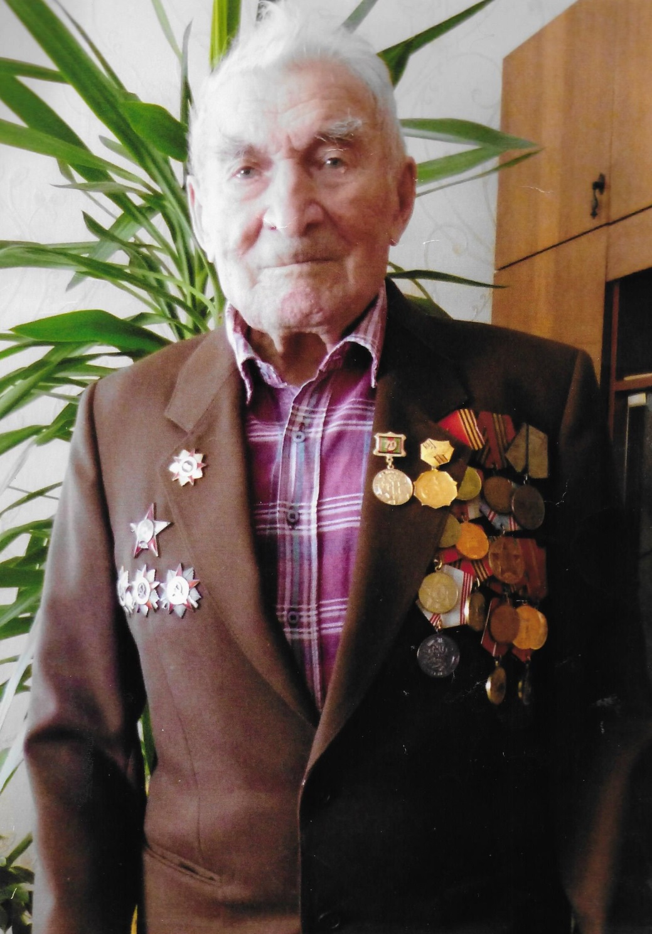

Slide 3
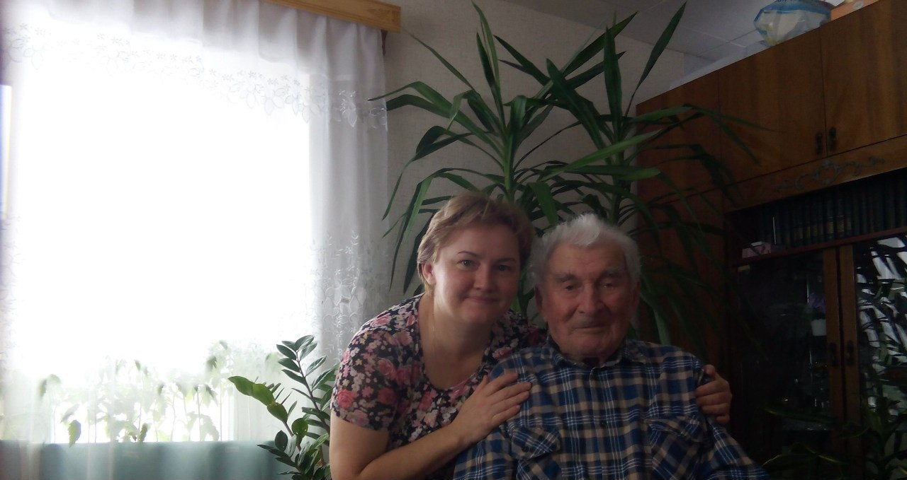

Slide 4
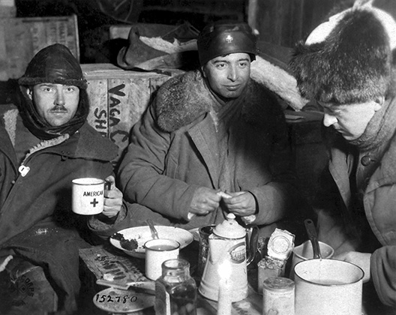
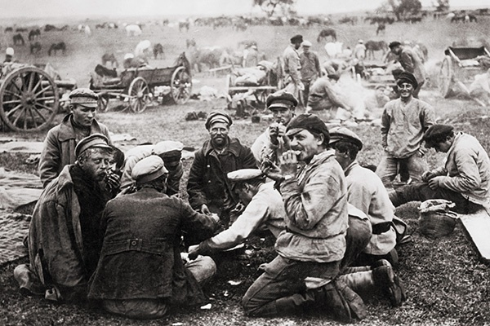
В один осенний день 1939 года Ивана Егоровича призвали в ряды российской армии на линейную заставу литовско – германской границы . Наш боец был назначен связным начальника заставы. В его ведении было две верховые лошади и две повозочные, за которыми он ухаживал и был обязан в любое время суток, как по тревоге, так и при штатном выезде оседлать лошадь себе и начальнику заставы.

Slide 5
Наш герой в увольнительные не ходил, да и некогда было, имея индивидуальную обязанность доставлять продукты два раза в неделю, что в общем хватало развеяться за пределами заставы в пути до местечка и обратно.

Slide 6
22 июня заставой хотели отметить годовщину входа в Литву. В ночь на 22 июня 1941 г. часовые услышали шум моторов и лязг гусениц танков, а позднее показались и сами танки. Было принято решение отступать на восток. Первый бой дали на реке Березине.

Slide 7
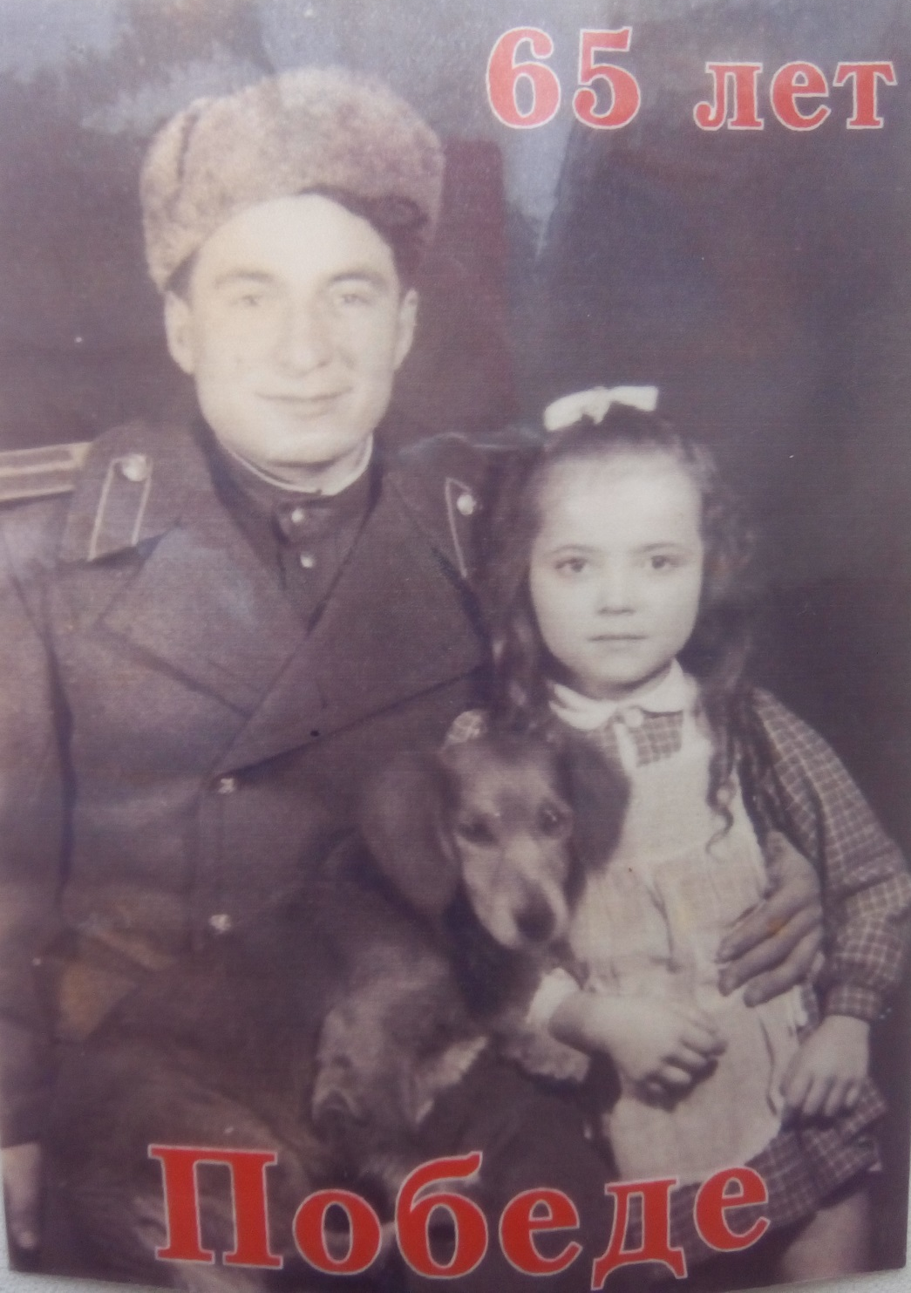

Slide 8
В 1943 г. На Курской дуге принял взвод и командовал им по 1946 г. Когда демобилизовался , получил наградный лист г. Подольска.
Приказ 47 армии от 31.05.1945 года:
« Старшина Ипатов, участвуя в боях по ликвидации противника в районе населенного пункта Певезин 05.05.1945 г при прочёске болота, не теряя бдительности, очередью из автомата уничтожил немецкого офицера, чем предотвратил выстрел в упор своего командира взвода. В этом бою товарищ Ипатов лично взял в плен 11 немецких солдат. Награжден Орденом отечественной войны второй степени».

Slide 9
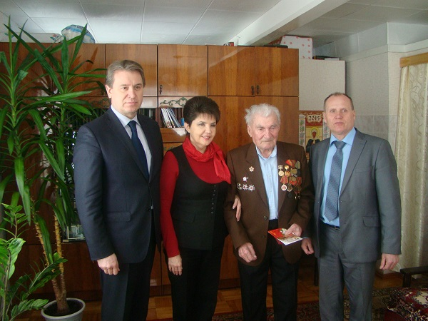
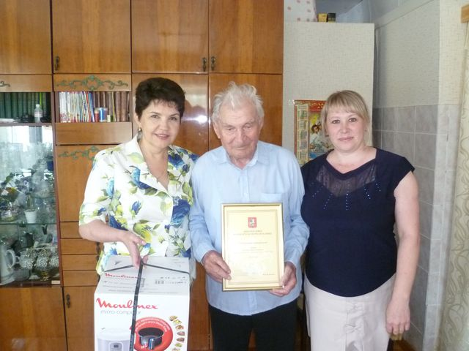
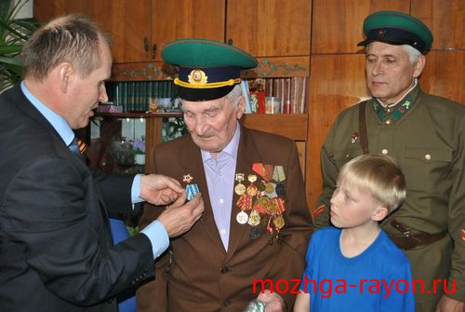

Slide 10
Участвовал в битве за Москву, на Курской дуге, битве за Берлин. Воевал на Западном, Белорусском, Первых белорусских фронтах.
Награжден орденом Красной Звезды, орденами Отечественной войны 2 степени, медалью за отвагу, орденом, награждённым к 50-летию Победы в Великой Отечественной войне, также медалями «За оборону Москвы», «За взятие Варшавы», «За взятие Берлина».
Был последним пограничником , уроженцем Удмуртии.

Slide 11
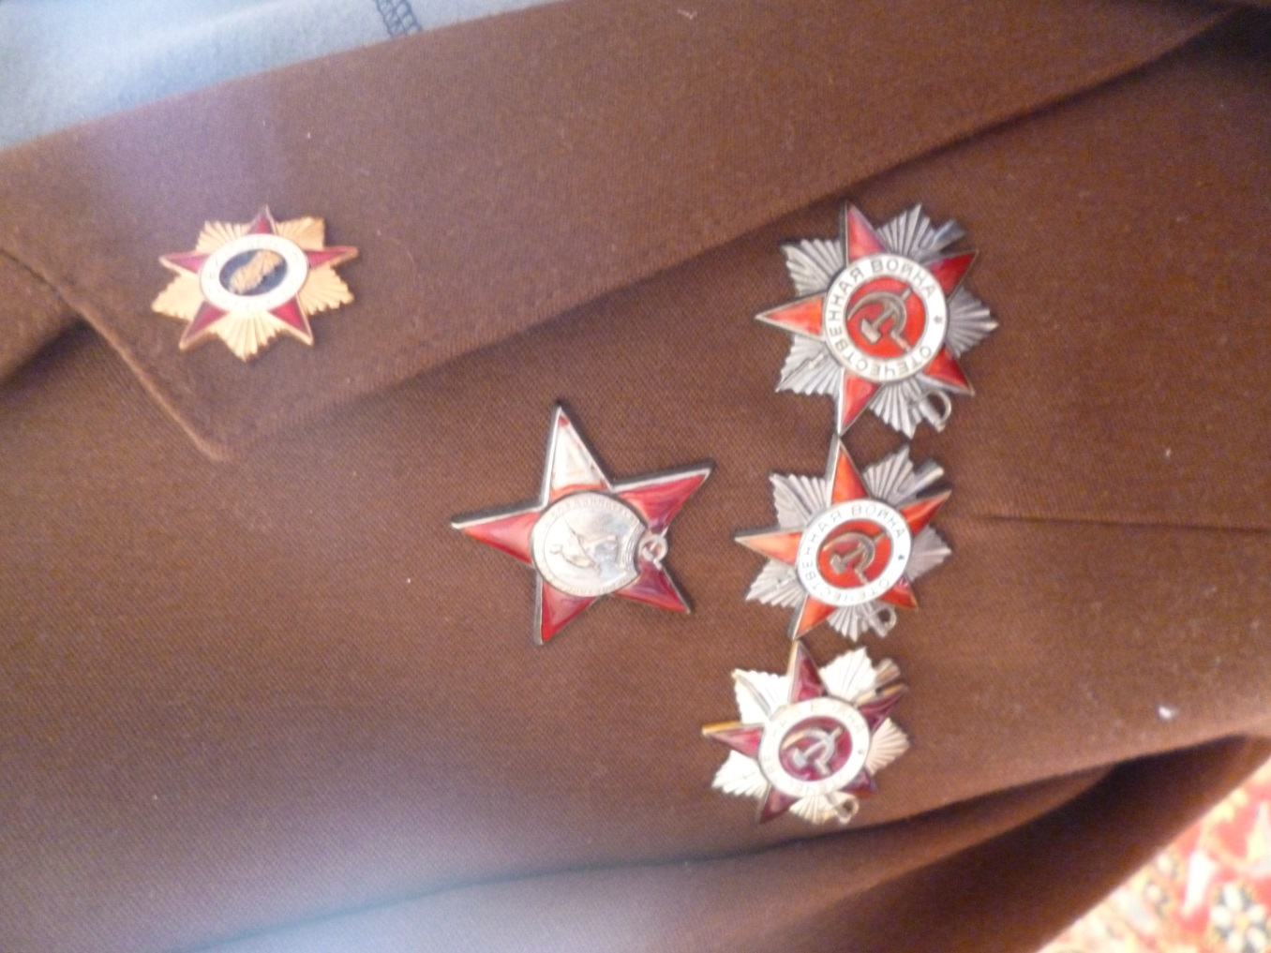
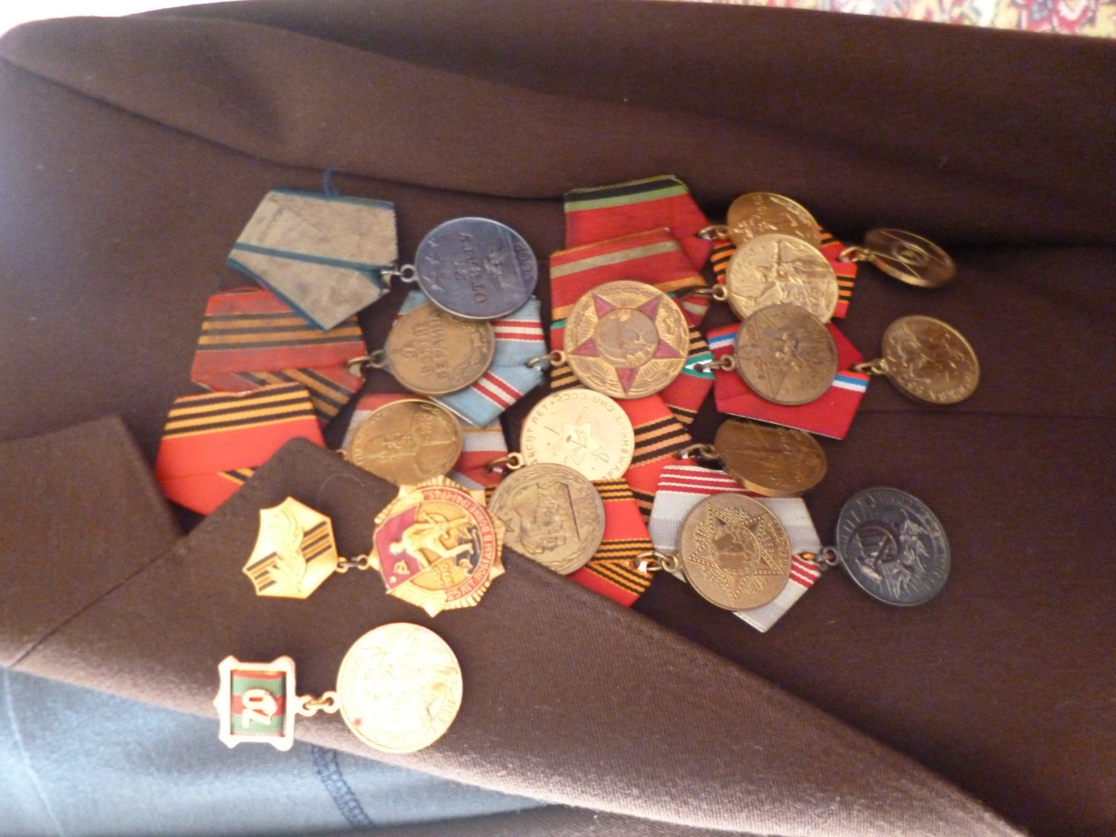

Slide 12
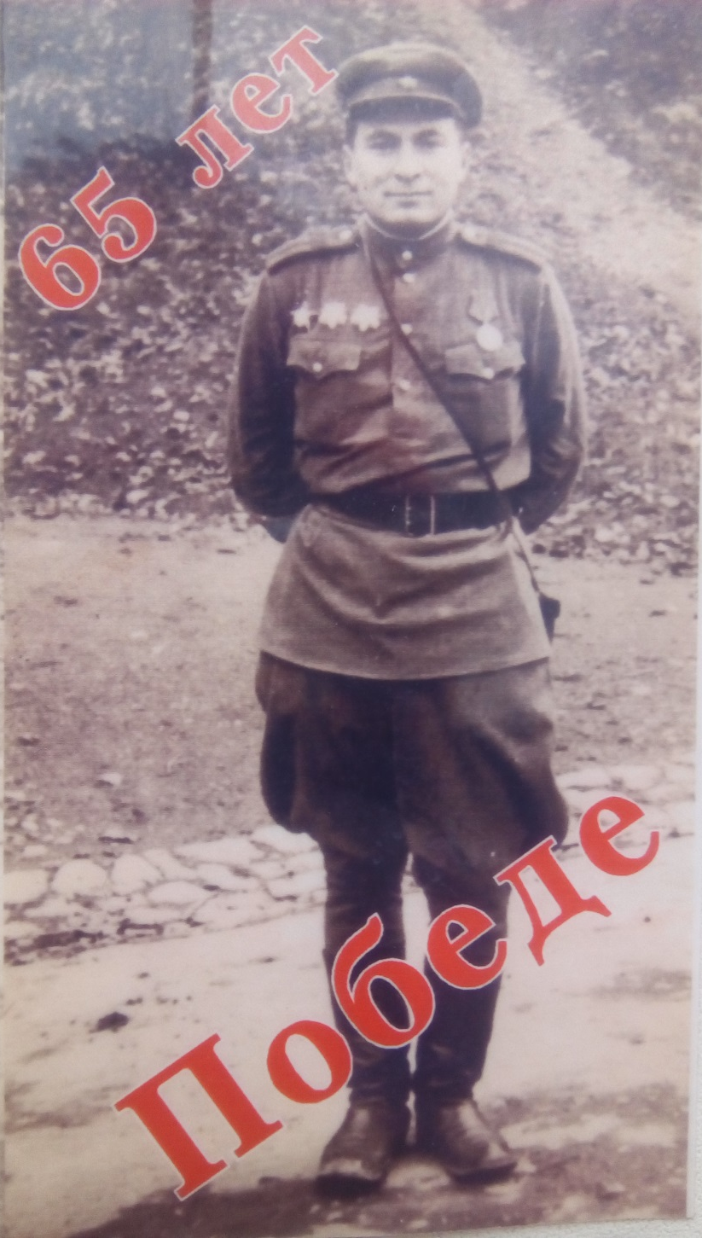

Slide 13
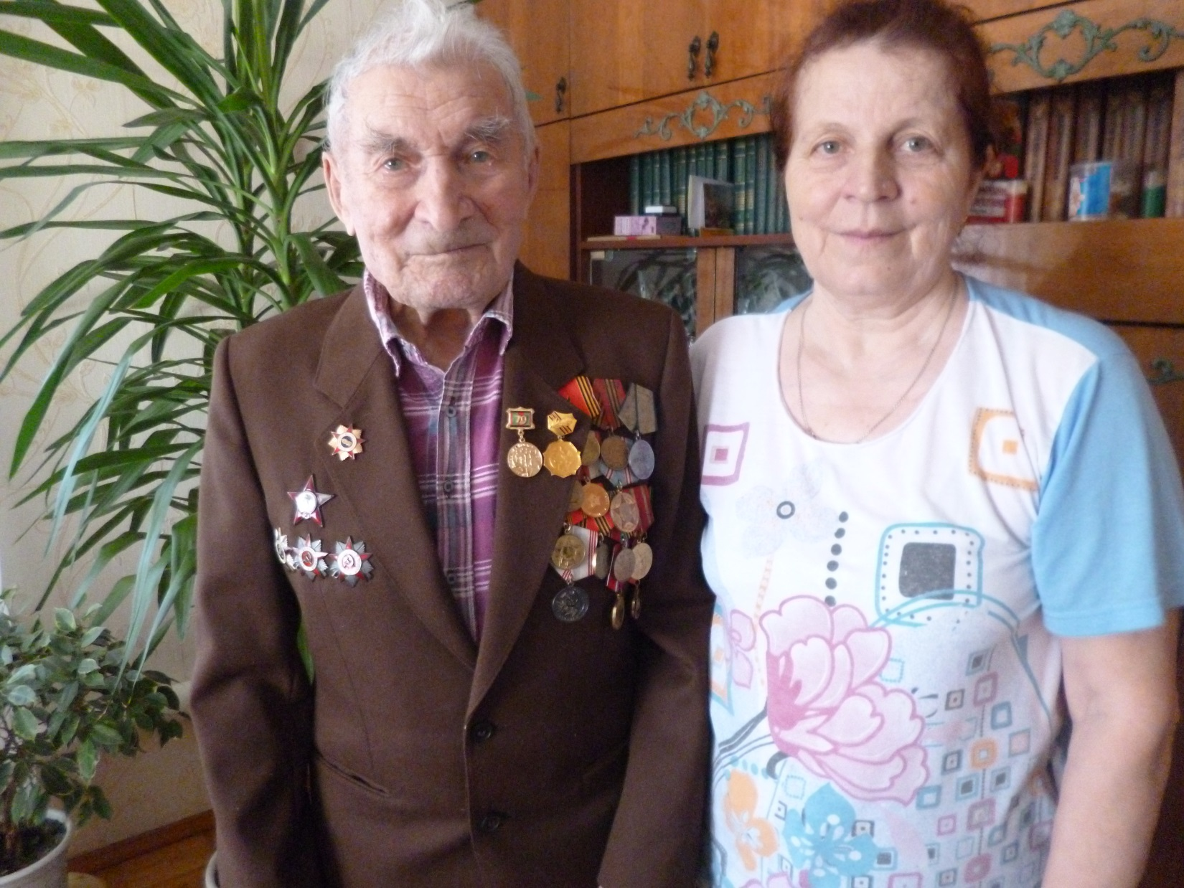

Slide 14
